Slide 1

UNIVERSIDAD AUTÓNOMA DEL ESTADO DE MÉXICO
Facultad de Turismo y Gastronomía
Licenciatura en Turismo
Unidad de Aprendizaje:
Finanzas
Tema: PLANEACIÓN Financiera
Autor:
M. en A. María de Lourdes Escalona González
Septiembre 2015

Slide 3

PLANEACIÓN FINANCIERA
CONCEPTO.
“HERRAMIENTA O TECNICA QUE APLICA EL ADMINISTRADOR FINANCIERO, PARA LA EVALUACION PROYECTADA, ESTIMADA O FUTURA, DE UN ORGANISMO SOCIAL, PÚBLICO O PRIVADO”.

Slide 4
CARACTERÍSTICAS.
ES UNA HERRAMIENTA O TECNICA FINANCIERA.
APLICADA POR EL ADMINISTRADOR FINANCIERO, EL GERENTE DE FINANZAS, EL TESORERO, EL CONTADOR, ETC.
EL OBJETIVO PRINCIPAL DE LA PLANEACION FINANCIERA, ES LA EVALUACIÓN FUTURA, PROYECTADA O ESTIMADA.
SEA DE UNA EMPRESA PÚBLICA O PRIVADA DESDE EL PUNTO DE VISTA FINANCIERO.

Slide 5

MÉTODOS DE PLANIFICACIÓN FINANCIERA.
Concepto.
“ES EL ORDEN QUE SE SIGUE PARA SEPARAR,CONOCER Y PROYECTAR LOS ELEMENTOS DESCRIPTIVOS Y NUMERICOS, NECESARIOS PARA LA EVALUACIÓN FUTURA DE UNA EMPRESA.”

Slide 6

Clasificación
Del punto de equilibrio.
De planeación de utilidades.
Del apalancamiento y riesgo de operación.
Del apalancamiento y riesgo financiero.
Del pronóstico financiero.
Del estado de origen y aplicación de fondos pro-forma.
Del cash flow pro-forma.
Del estado de resultados pro-forma.
Del estado de situación financiera pro-forma.
Del estado de origen y aplicación de recursos pro-forma.

Slide 7
PARTES DEL PROCESO DE PLANIFICACIÓN FINANCIERA.
FINES: especificar metas y objetivos.
MEDIOS: elegir políticas, programas, procedimientos y practicas, con las que habrán de alcanzarse los objetivos.
RECURSOS: determinar tipos y cantidades de los recursos que se necesitan, al igual que definir como se habrán de adquirir o generar y como se habrán de asignar las actividades.
REALIZACIÓN: delinear los procedimientos para toma de decisiones, así como la forma de organizarlos para que el plan pueda realizarse.
CONTROL: delinear un procedimiento para prever o detectar los errores o las fallas, así como para prevenirlos o corregirlos sobre una base de continuidad.

Slide 8

OBJETIVOS Y METAS
Es evidente que una empresa que no elabora planes financieros, no puede mantener una posición de progreso y rentabilidad.

Slide 9

Una empresa se dirige con éxito, mediante decisiones dictadas por el sentido común, el buen juicio y la experiencia, pero una verdadera dirección de empresas, requiere la fijación de objetivos y la conducción de las operaciones, de manera que se asegure el logro de esos objetivos, en ese sentido de cosas, no se puede dirigir sin planeación financiera.

Slide 10


La fijación de objetivos, está estrechamente ligada con el estilo de empresa en la resolución de problemas, destacando tres tipos de empresa.
Las reactivas
Las planeadoras
Las emprendedoras

Slide 11
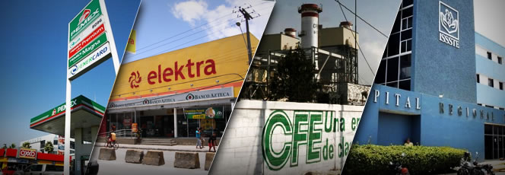
Empresas reactivas: Son aquellas que esperan a que se presenten los problemas en vez de proveerlos.
Empresas planeadoras: Son las que se anticipan a los problemas.
Empresas emprendedoras: son aquellas que prevén los problemas y las oportunidades.

Slide 12

Control financiero
Si planear es tomar decisiones, el control es evaluar las decisiones, incluyendo las de no hacer nada, una vez que se han tomado.

Slide 13

Fases del control financiero
Pronosticar los resultados de las decisiones, en forma de medidas de rendimiento.
Reunir la información sobre el rendimiento real.
Comparar el rendimiento real con el pronosticado.
Cuando se descubre que una decisión es deficiente, se busca el procedimiento que la causó y corrigen sus consecuencias hasta donde es posible.

Slide 14
MÉTODO DEL PUNTO DE EQUILIBRIO

Slide 15

El metodo del punto de equilibrio o punto crítico en terminos financieros, consiste en predeterminar un importe en el cual la empresa no sufra perdidas ni obtenga utilidades, es decir, el punto en donde las ventas son iguales a los costos y a los gastos.
En este sentido, el punto de equilibrio, viene a ser aquella cifra que la empresa debe vender para no perder ni ganar.

Slide 16
Para obtener esta cifra es necesario reclasificar los costos y los gastos del estado de resultados de la empresa en :
A) Costos fijos: son los que tienen una relación directa con el factor, por ejemplo: las amortizaciones, sueldos, servicios de luz, teléfono, renta, etc.
B) Costos variables: son aquellos que dependen directamente de las ventas, es decir, cuando hay ventas, estos se producen, tal es el caso del costo de ventas, las comisiones sobre ventas, el importe causado sobre las ventas o ingresos, los gastos de empaque y embrague.

Slide 17
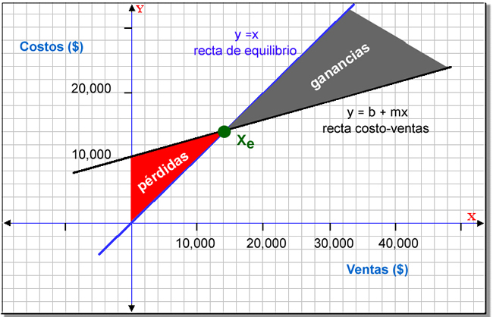
NOTA:
El procedimiento de punto de equilibrio, es que nos reporta datos anticipados, además de ser un procedimiento flexible, que en general se acomoda a las necesidades de cada empresa, de esta manera es aplicable a empresas que trabajan con una o varias líneas de ventas.

Slide 18


FORMULA
La formula aplicable, para determinar la cifra que la empresa debe vender para no perder ni ganar, es la siguiente:

Slide 19
Ejemplo 1
Conservera Puebla, S.A., vendió en el año 2014 la cantidad de $200,000.00.
Una vez que se procedió a reclasificar los costos y gastos del estado de perdidas y ganancias, se determino que los costos fijos ascendieron a $59,000.00 y que los costos variables sumaron $92,000.00 ¿Cuál será el punto critico para el año 2015?
Datos:
Costos fijos= $59,000.00
Costos variables= $92,000.00
Ventas=$200,000.00
IPE= X

Slide 20
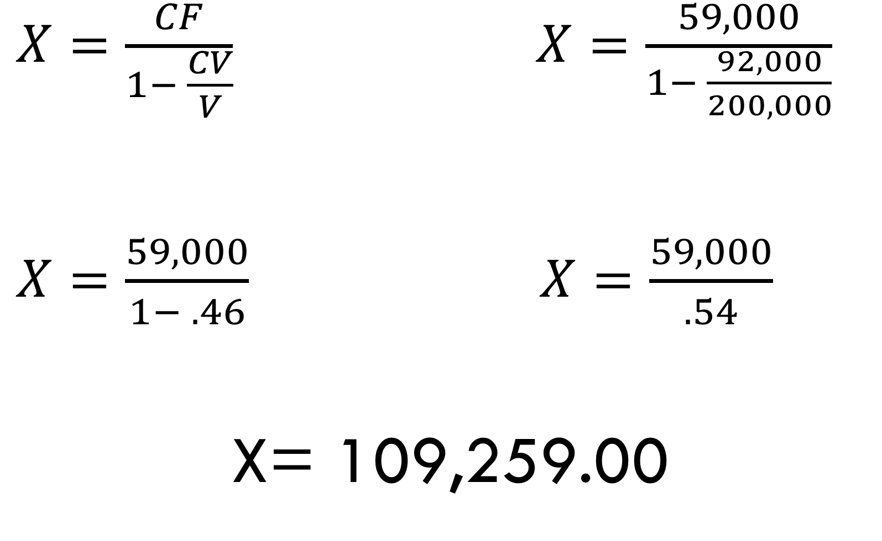
$X=\frac{CF}{1− \frac{CV}{V}} X=\frac{59,000}{1− \frac{92,000}{200,000}}$
$X=\frac{59,000}{1− .46} X=\frac{59,000}{.54}$
X= 109,259.00

Slide 21
POR LO TANTO, LA EMPRESA CONSERVERA DE PUEBLA, S.A., NECESITA VENDER EN 2015 LA CANTIDAD DE $109,256.00 PARA NO PERDER NI GANAR.
COMPROBACION:
VENTAS: $109,259
MENOS:
COSTOS VARIABLES (46%) 50,259
UTILIDAD MARGINAL $59,000
MENOS:
COSTOS FIJOS 59,000
UTILIDAD NETA $0.00

Slide 22


Aplicaciones
Lo anterior nos puede servir de basa para determinar el importe de las ventas que requiere la empresa para obtener una utilidad determinada mediante la siguiente fórmula:

Slide 23
Ejemplo 2
Si la empresa Conservera de Puebla, S.A., con ventas de $200,000.00 en el año 2014, costos fijos de $59, 000.00 y costos variables de $ 92,000.00, desea obtener una utilidad de $20,000.00 en el año 2015. ¿Cuánto necesita vender en dicho año para obtener tal utilidad?

Slide 24
Datos
Costos Fijos | $ 59,000.00
Costos Variables | $ 92,000.00
Ventas en 2014 | $ 200,000.00
Utilidad deseada en 2015 | $ 20,000.00
Ventas Necesarias en 2015 | X

Slide 25



V= $ 146, 296.30

Slide 26

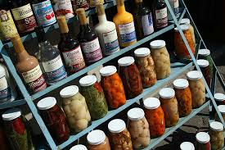
Por consiguiente, empresa Conservera de Puebla, S.A., necesita vender en 2015 la cantidad de $146,296.30, para obtener una utilidad de $ 20,000.00.

Slide 27
Comprobación
VENTAS $146,296.30
COSTOS VARIABLES (46%) $67,296.30
UTILIDAD MARGINAL
$79,000.00
UTILIDAD NETA $20,000.00
COSTOS FIJOS $ 59,000.00
MENOS
(-)
MENOS
(-)

Slide 28
Asimismo, podemos determinar la utilidad que obtendría la empresa, si llegase a vender a una determinada cantidad, mediante la aplicación de la siguiente fórmula:

Slide 29
Ejemplo 3
Conservera de Puebla, S.A., tiene proyectado vender en el año de 2015, la cantidad de $300,000.00. ¿Cuánto obtendrá de utilidad, si el ejercicio pasado tuvo costos fijos $59,000.00 y el porciento de los costos variables es igual a 46%?
Datos:
Ventas $300,000.00
Costos fijos $59,000.00
%de costos variables 46% = 0.46
Utilidad ?

Slide 30
Utilidad = 300,000.00 – 59,000.00 + 0.46 (300,000.00)
Utilidad = 300,000.00 – 59,000.00 + 138,000.00
Utilidad = 300,000.00 – 197,000.00
Utilidad = 103,000.00

Slide 31
comprobación
VENTAS $300,000.00
COSTOS VARIABLES (46%) $138,000.00
UTILIDAD MARGINAL
$162,000.00
UTILIDAD NETA $103,000.00
COSTOS FIJOS $ 59,000.00
MENOS
(-)
MENOS
(-)

Slide 32
Ejemplo 4
Conservera de Puebla, S.A, que vendió 200,000 artículos a $1.00 en 2014 con costos fijos de $59,000.00 y un porciento variable de 46%, desea reducir el 10% el precio de venta en 2015, con lo cual espera elevar el volumen de ventas en 50%. ¿Cuánto obtendrá de utilidad?
Datos:
Ventas (300,000 unidades a $0.90) = 270,000.00
Costos fijos $59,000.00
%de costos variables 0.46/0.90= 0.51
Utilidad ?

Slide 33
Utilidad = 270,000.00 – 59,000.00 + 0.51 (270,000.00)
Utilidad = 270,000.00 – 59,000.00 + 137,700.00
Utilidad = 270,000.00 – 196,700.00
Utilidad = 73,300.00

Slide 34
comprobación
VENTAS $270,000.00
COSTOS VARIABLES (51%) $137,700.00
UTILIDAD MARGINAL
$132,300.00
UTILIDAD NETA $73,300.00
COSTOS FIJOS $ 59,000.00
MENOS
(-)
MENOS
(-)

Slide 35

Graficas del punto de equilibrio
En ocasiones es aconsejable trazar una gráfica, que nos muestre los efectos que producen los costos sobre las ventas, así como las utilidades probables de la empresa en diferentes grados de operación. Asimismo, hay veces en que se debe hacer una grafica para cada clase de articulo que oferta la empresa, para analizar las experiencias pasadas y evitar los defectos probables del futuro.

Slide 36
Método para la determinación grafica del punto de equilibrio sin emplear formula
En el plano cartesiano (se recomienda el uso de papel milimétrico), se asignan al eje “Y” los valores y al “X” las unidades.
En el eje “X”, se marca un punto que corresponde al número de las unidades vendidas, en el eje de las “Y”, se marca otro punto que corresponde al valor de las unidades señaladas.
De ambos puntos se trazan líneas rectas que serán paralelas al eje “X” y de la “Y” (se forma un rectángulo)
Del punto donde se crucen las líneas de que habla el inciso 3, se traza un recta al origen, misma que será la recta de ventas
Por el monto de los gastos fijos, se marca un punto sobre el eje de los valores de ahí se traza una línea que será paralela a las unidades
Por el total de los gastos fijos y variables se marca un punto en el eje “Y” y de ahí se traza una recta al origen de los gastos fijos
El punto donde se crucen las líneas de ventas y la del total de gastos fijos y variables es el punto “N”, su valor y el numero de unidades se determinan de acuerdo a las escalas utilizadas.

Slide 37
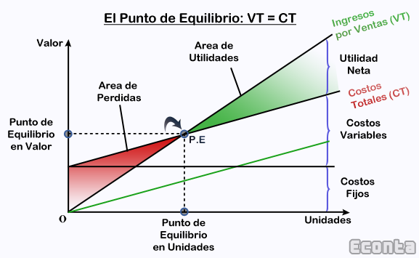

Slide 38

bibliografía
Perdomo, A. (2010) Elementos Básicos de Administración Financiera. THOMSON. México
ORTEGA, A. (2010). Introducción a las Finanzas. MC GRAW-HILL. México
GARCIA, V. (2007). Introducción a las Finanzas. Editorial Patria. México.

